Slide 1
Aplicações de Linguagem de Programação Orientada a Objetos
Teoria
Aula 04
Swing – Parte 3
Eventos
Prof. Jorge L. Pirolla
Baseado nas aulas do Prof. Ms. Gustavo Molina

Slide 2
Eventos
Programas com interface gráfica de usuário (GUI) são controlados por eventos.
O programa reage as ações do usuário. Estas ações são chamadas de eventos.
Exemplos:
  Pressionar de uma tecla do teclado
  Mover o mouse
  Pressionar um botão
  Selecionar um item de menu
  Fechar uma tela

Slide 3
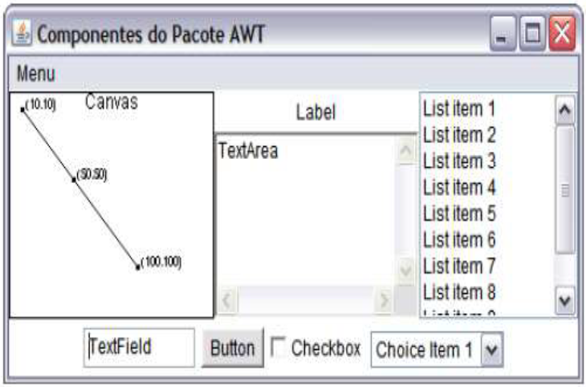
Eventos
Despachante de eventos
(handler)
Gera eventos
Enfileira eventos e notifica
Observadores de eventos
(listener)
As tarefas de respostas realizadas em um evento são conhecidas como handler de eventos
A resposta aos eventos é conhecida como tratamento de evento
Para cada tipo de evento precisa ser implementada uma interface de escuta conhecida como listener
Acionam
Métodos de notificação

Slide 4
java.lang
ActionListener
ComponentAdapter
Object
AdjustmentListener
ContainerAdapter
ComponentListener
FocusAdapter
ContainerListener
java.io
KeyAdapter
FocusListener
Serializable
MouseAdapter
ItemListener
MouseMotionAdapter
KeyListener
java.util
MouseListener
WindowAdapter
MouseMotionListener
EventObject
TextListener
WindowListener
EventListener
ActionEvent
ContainerEvent
Legenda
AdjustmentEvent
FocusEvent
Interface
java.awt
KeyEvent
ComponentEvent
InputEvent
Abstract Class
AWTEvent
MouseEvent
ItenEvent
PaintEvent
Class
extends
TextEvent
WindowEvent
implements

Slide 5
Eventos, Listeners e Métodos de Notificação
ActionEvent
ActionListener
actionPerformed(ActionEvent)
AdjustmentEvent
AdjustmentListener
adjustmentValueChanged(AdjustmentEvent)
componentHidden(ComponentEvent)
componentMoved(ComponentEvent)
componentResized(ComponentEvent)
componentShown(ComponentEvent)
ComponentEvent
ComponentListener
ContainerEvent
ContainerListener
componentAdded(ContainerEvent)
componentRemoved(ContainerEvent)

Slide 6
Eventos, Listeners e Métodos de Notificação
FocusEvent
FocusListener
focusGained(FocusEvent)
focusLost(FocusEvent)
ItemEvent
ItemListener
itemStateChanged(ItemEvent)
KeyEvent
KeyListener
keyPressed(KeyEvent)
keyReleased(KeyEvent)
keyTyped(KeyEvent)
TextEvent
TextListener
textValueChanged(TextEvent)

Slide 7
Eventos, Listeners e Métodos de Notificação
mouseClicked(MouseEvent)
mouseEntered(MouseEvent)
mouseExited(MouseEvent)
mousePressed(MouseEvent)
mouseReseased(MouseEvent)
MouseEvent
MouseListener
MouseMotionListener
mouseDragged(MouseEvent)
mouseMoved(MouseEvent)
windowActivated(WindowEvent)
windowClosed(WindowEvent)
windowClosing(WindowEvent)
windowDeactivated(WindowEvent)
windowDelconified(WindowEvent)
windowIconified(WindowEvent)
windowOpened(windowEvent)
WindowEvent
WindowListener

Slide 8
Tipos de eventos
Gera evento quando o mouse passar por cima
Label
Repaint
Movimentação e/ou ação do mouse
Teclado
Panel
Teclado
Alteração de conteúdo
Movimentação e/ou ação do mouse
Teclado
Repaint
Manipulação da janela
TextField
Frame
Eventos de ação:
pressionar, soltar...
Eventos de mouse:
clicado, passando por cima...
Button

Slide 9
Principais tipos de eventos
Eventos de janela (WindowEvents)
  Gerados quando uma janela é aberta, fechada, maximizada ou minimizada, entre outros
Eventos de ações ocorridas em componentes (ActionEvents)
  Gerados quando um componente sofre uma ação gerada pelo usuário (seleção de um elemento ou clique do mouse em um botão, por exemplo)
Eventos gerados pelo mouse (MouseEvents)
  Pelo movimento do mouse
  Por uma ação do mouse (botão clicado, pressionado ou solto)
Eventos gerados pelo teclado (KeyEvents)

Slide 11
Tratadores de eventos
WindowListener: eventos de janelas
MouseListener: eventos de mouse (clique)
MouseMotionListener: eventos de movimento de mouse
ActionListener: eventos de ação (geralmente gerados por botões)
KeyListener: eventos gerados pelo teclado
Para cada um desses tipos o Java oferece uma classe ou interface que pode ser utilizada em programas.
Cada um deles possui uma série diferente de métodos, que tratam eventos específicos.

Slide 12
Tratadores de eventos
- ATENÇÃO
Os eventos não são tratados automaticamente
Para cada componente de interface criado (janela, botão, painel, caixa de texto...) decida quais são os eventos que devem ser tratados (cada componente pode gerar um ou mais tipos de eventos) Defina uma classe adicional no programa que seja capaz de tratar cada um desses eventos. Essa classe, tratadora de eventos, deve ser uma classe filha de uma das classes tratadoras de eventos vistas anteriormente (WindowListener, MouseListener, MouseMotionListener, ActionListener ou KeyListener)
Crie objetos que sejam do tipo da classe tratadora de eventos que você definiu e depois diga para cada componente, qual é o objeto que trata seus eventos

